Slide 1
【ビジネス向け】
留守電くんの紹介：概要編
日々のビジネスの効率化（電話業務）

Slide 2
概要
・会社の電話受付を自動化
・会社の電話番号をそのまま利用可能（ボイスワープなどで転送）
・24時間受付可能
・時間と場所に拘束されない
・記録が残り、社員間で共有可能

Slide 3
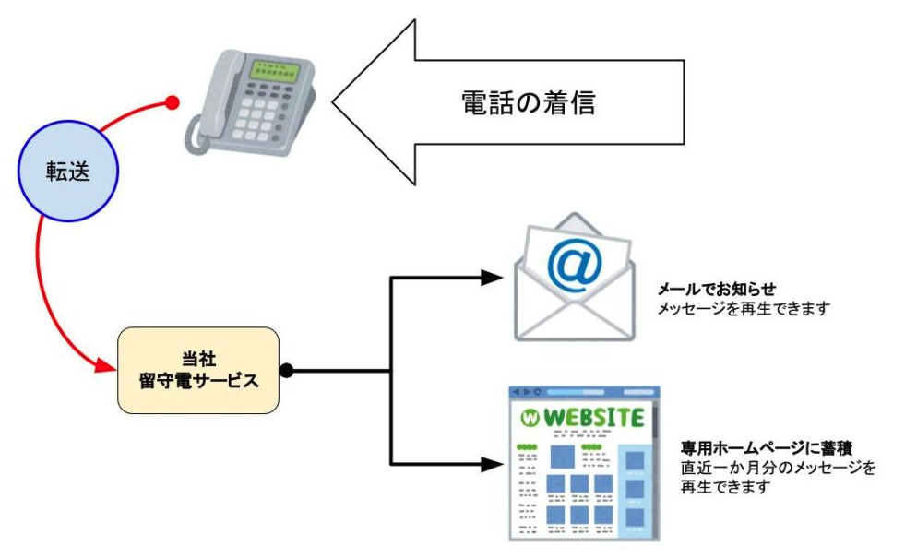
概要図

Slide 4
文字起こし機能
・AI（人工知能）が音声から文字起こしを行う
・メールで文字起こしの文面を読むことが可能
・音声を再生することなく、ある程度の内容は把握可能
・AIが自動で文字起こしを行うので多少の誤変換は発生する
（大まかな内容把握は可能）
・メールによる検索で利用可能

Slide 5
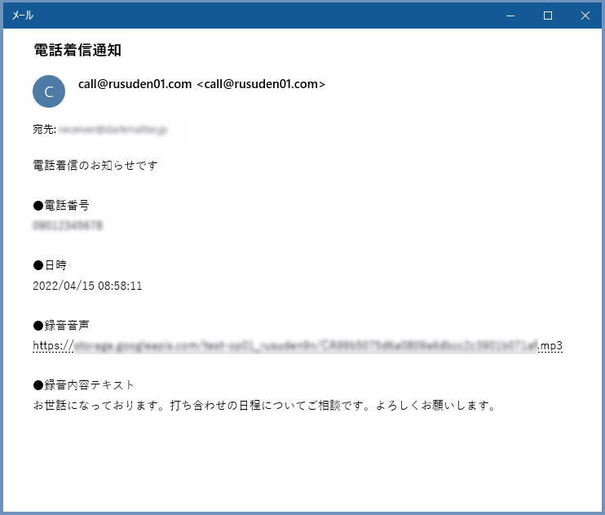
サンプル画面（メール）

Slide 6
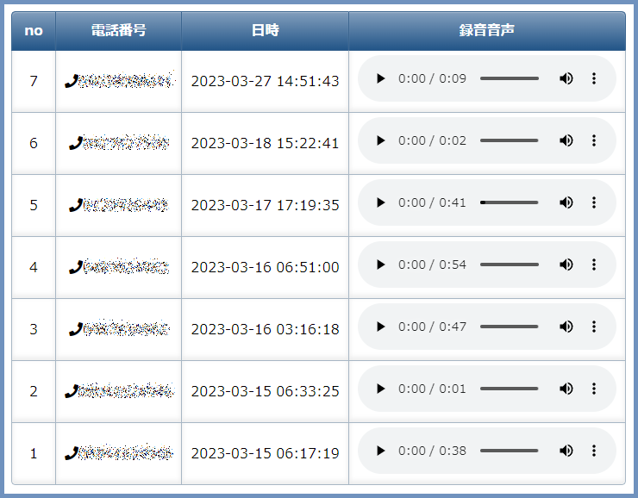
サンプル画面（専用ホームページ）

Slide 7
メリット
・迷惑電話、不要な営業電話をブロック
・人を使った電話番は不要（人件費削減）
・業務に集中して効率化
・情報共有により社員不正の防止
・場所と時間の制約から解放
・過去の記録が残り閲覧可能（メールとWebページ）

Slide 8
デメリット
・機械音声を嫌う顧客の存在
・留守番メッセージを入れたくない顧客の存在
・一部の機会損失の可能性
・顧客側の着信拒否の可能性

Slide 9
向きと不向き
【向く場合】
・小規模な組織
・手が離せない場面が多い
（運転中 / 配達中 / 留守中 / 営業時間外 / 休暇中 / 作業中）
・副業
・作業に集中
【向かない場合】
・全ての機会損失を逃したくない
・大きな組織

Slide 10
想定場面
・迷惑電話や不要な営業電話が多く困っている
・昔から店に電話番が必要で人件費が嵩んでいる
・電話番としている必要があり、外出や他のことができない
・営業時間外や休日の受付がないため機会損失が発生している
・外出中/出張中に外からでも電話を受けたい
・運転中/配達中でも電話を受けたい
・過去の電話の内容をすぐに知りたい
・社員間で電話内容を共有したい
・社員による不正を防止したい
・いつでもどこにいても電話の内容を知りたい（電話のメール化）

Slide 11
電話の転送について
・固定電話の場合、NTTのボイスワープが一般的
・転送の設定は当サービスご利用者様自身で行う必要があります
・転送時の通話料が発生します
・設定方法と注意点

Slide 12
設定不要
・面倒な設定は当社におかませ
・転送するだけ

Slide 13
実例

Slide 14
申込み方法

Slide 15
必要なもの
・利用する会社電話番号
・メッセージの文面
・転送先の会社メールアドレス

Slide 16
納期

Slide 17
課金

Slide 18
スケジュール

